Slide 1

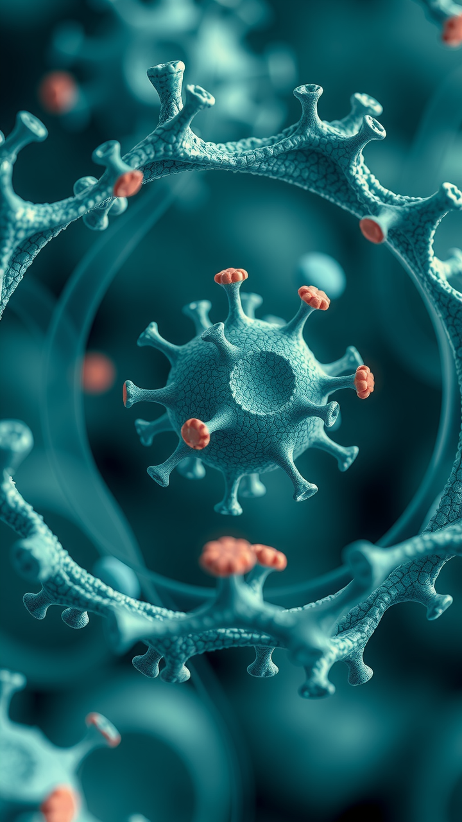
Вирусы - неклеточная форма жизни
Вирусы представляют собой уникальную форму существования жизни, которая отличается от всех остальных организмов.
Они не имеют клеточного строения и могут существовать только как паразиты внутри живых клеток.
В рамках данной презентации мы рассмотрим основные особенности вирусов, их строение, жизненный цикл и роль в природе.

Slide 2

История открытия вирусов
Первый вирус был открыт в 1892 году Дмитрием Ивановским, который исследовал болезнь табака.
Он обнаружил, что возбудитель болезни способен проходить через фильтры, задерживающие бактерии.
В 1898 году Мартинус Бейеринк назвал этот возбудитель "фильтрующимся вирусом".
Это открытие стало началом новой эры в биологии — изучения неклеточных форм жизни.

Slide 3
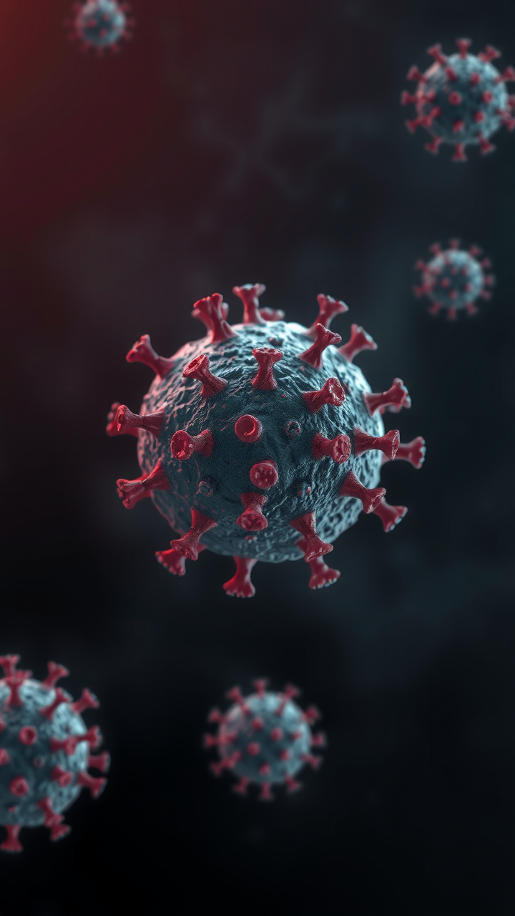

Особенности вирусов как неклеточной формы жизни
Вирусы занимают промежуточное положение между живым и неживым.
Они не обладают собственным метаболизмом и не могут размножаться вне клетки-хозяина.
Вне клетки вирусы находятся в неактивном состоянии, называемом вирионом.
Только проникнув в клетку, они начинают проявлять признаки жизни.

Slide 4

Строение вирусов
Основными компонентами вируса являются генетический материал (ДНК или РНК) и белковая оболочка, называемая капсидом.
Некоторые вирусы также имеют дополнительную липидную мембрану, называемую суперкапсидом.
Форма вирусов может быть разнообразной: сферической, палочковидной или сложной.
Размеры вирусов крайне малы и измеряются в нанометрах.

Slide 5
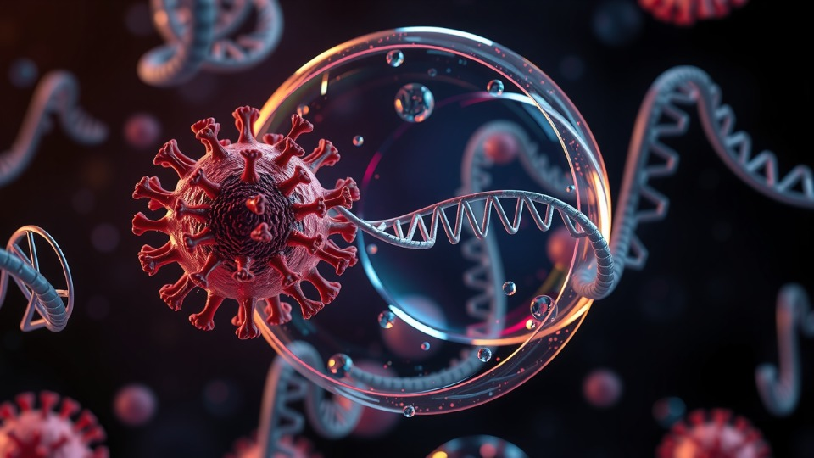

Генетический материал вирусов
Генетический материал вирусов может быть представлен ДНК или РНК, одноцепочечным или двуцепочечным.
Уникальной особенностью вирусов является то, что их генетический материал может быть представлен только одной молекулой.
Этот материал содержит информацию, необходимую для репликации вируса внутри клетки-хозяина.

Slide 6
Классификация вирусов
Вирусы классифицируются по типу генетического материала, форме капсида и наличию суперкапсида.
Одним из основных критериев классификации является тип нуклеиновой кислоты: ДНК- или РНК-содержащие вирусы.
Также вирусы делятся на группы в зависимости от их хозяев: бактериофаги, растительные вирусы и вирусы животных.

Slide 7
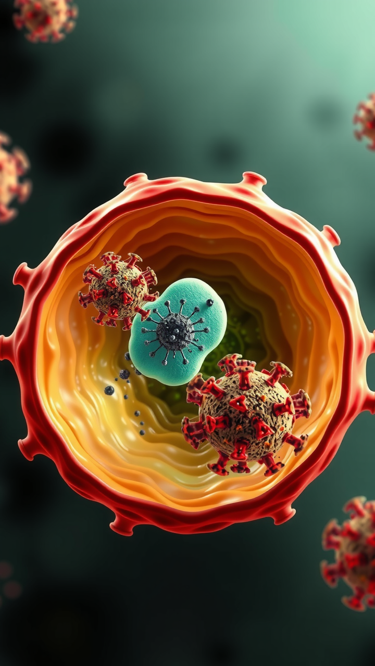
Жизненный цикл вирусов
Жизненный цикл вируса начинается с его проникновения в клетку-хозяина.
После проникновения вирусный генетический материал встраивается в ДНК клетки или функционирует самостоятельно.
Затем происходит синтез вирусных белков и репликация генетического материала.
На заключительном этапе новые вирусные частицы выходят из клетки, часто разрушая её.

Slide 8
Бактериофаги: вирусы бактерий
Бактериофаги — это вирусы, которые поражают бактерии.
Они играют важную роль в регуляции численности бактериальных популяций в природе.
Бактериофаги могут использоваться в медицине для лечения бактериальных инфекций, особенно устойчивых к антибиотикам.
Исследования бактериофагов помогают понять механизмы взаимодействия вирусов с клетками.

Slide 9
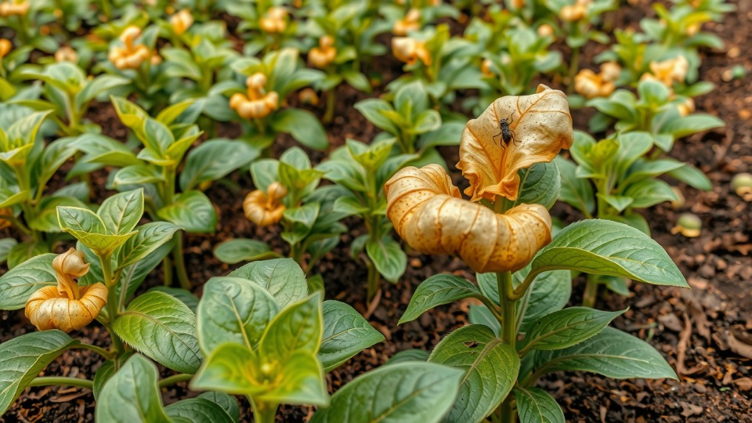

Вирусы растений
Вирусы растений передаются через насекомых, почву или механические повреждения.
Они вызывают различные заболевания, такие как мозаичная болезнь табака или карликовость растений.
Вирусы растений могут значительно снижать урожайность сельскохозяйственных культур.

Slide 10
Вирусы животных и человека
Вирусы животных и человека вызывают множество заболеваний, включая грипп, корь, герпес и ВИЧ.
Эти вирусы адаптировались к специфическим условиям организма хозяина.
Некоторые вирусы могут оставаться в организме в латентном состоянии, вызывая рецидивы заболеваний.
Понимание их жизненного цикла помогает разрабатывать вакцины и противовирусные препараты.

Slide 11
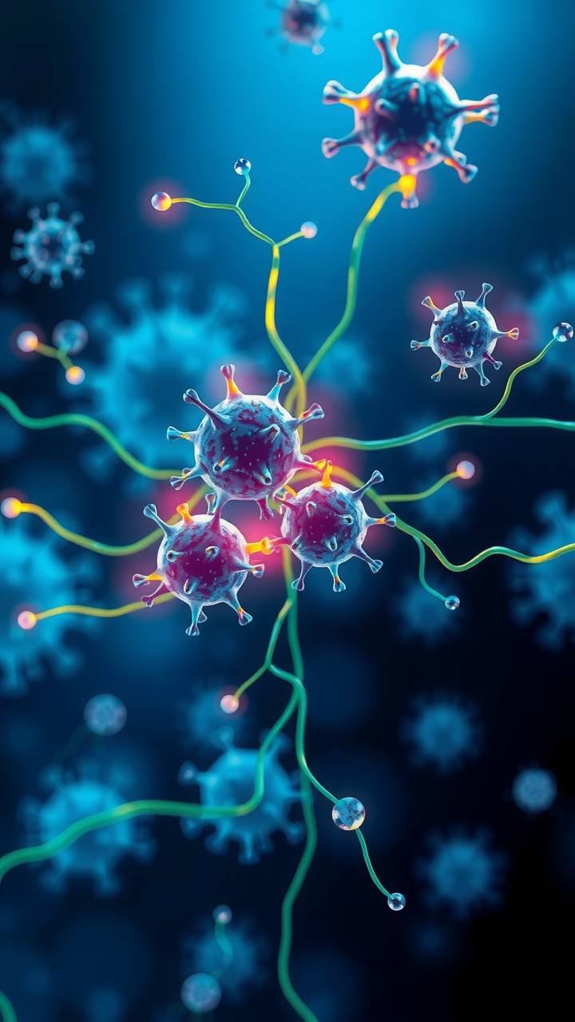
Механизмы защиты клеток от вирусов
Клетки обладают различными механизмами защиты от вирусной инфекции.
Одним из таких механизмов является интерфероновая система, которая активируется при попадании вируса.
Интерфероны подавляют репликацию вируса и активируют иммунную систему.
Однако вирусы постоянно эволюционируют, чтобы обходить эти защитные механизмы.

Slide 12
Вирусы и эволюция
Вирусы играют важную роль в эволюции живых организмов.
Они могут переносить гены между различными видами, способствуя генетическому разнообразию.
В некоторых случаях вирусные гены интегрируются в геном хозяина и становятся частью его наследственности.
Это явление называется горизонтальным переносом генов.

Slide 13
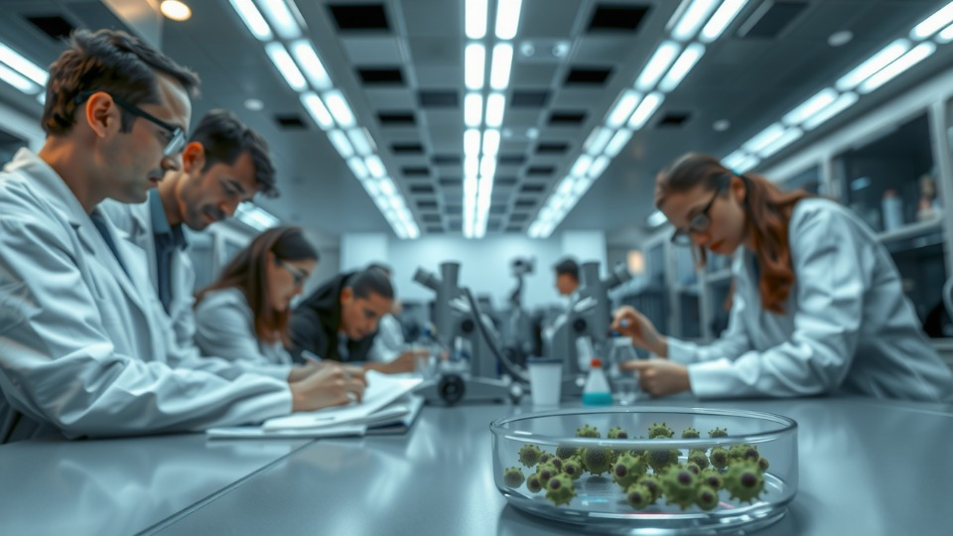

Вирусы в медицине и биотехнологии
Вирусы используются в медицине для создания вакцин и генной терапии.
Ослабленные или инактивированные вирусы применяются для стимуляции иммунного ответа.
В биотехнологии вирусы служат инструментом для доставки генетического материала в клетки.
Эти технологии открывают новые возможности для лечения наследственных заболеваний.

Slide 14

Вирусы и экология
Вирусы играют ключевую роль в экосистемах, регулируя численность различных организмов.
Они влияют на круговорот веществ и энергии в природе.
Вирусы могут контролировать численность бактерий, водорослей и других микроорганизмов.
Изучение вирусов помогает лучше понять процессы, происходящие в экосистемах.

Slide 15
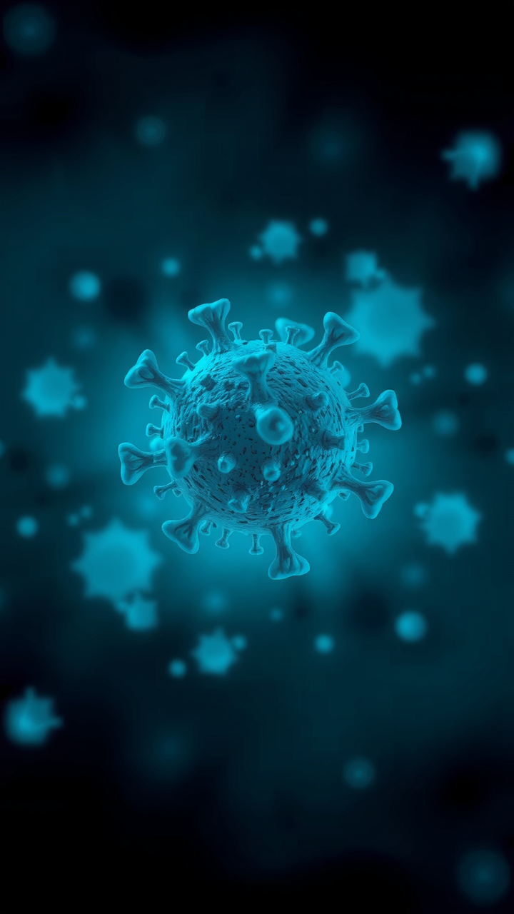
Заключение
Вирусы — это уникальные формы жизни, которые существуют на границе между живым и неживым.
Их изучение имеет огромное значение для медицины, биологии и экологии.
Понимание механизмов действия вирусов помогает разрабатывать эффективные методы борьбы с инфекционными заболеваниями.

